Slide 1
MULTIMEDIALNY
SCENARIUSZ ZAJĘĆ

Slide 2
Edukacja:
Poziom:
Temat:
Czas realizacji:
matematyczna
klasa I
liczymy do 8
1 godz. lekcyjna

Slide 3
SPIS TREŚCI
CELE
ŚRODKI DYDAKTYCZNE
METODY I FORMY PRACY
PRZEBIEG ZAJĘĆ

Slide 4
CELE
Ogólne
Szczegółowe
kształcenie umiejętności liczenia w zakresie do 8;
kształcenie umiejętności rozpoznawania cyfr;
kształcenie aktywności uczniów.
Uczeń:
potrafi liczyć do 8;
potrafi uporządkować cyfry od 1 do 8;
wykazuje się aktywnością na lekcji.

Slide 5
ZAGADNIENIA
Nauka liczenia w zakresie do 8.

Slide 6
METODY I FORMY PRACY
ŚRODKI DYDAKTYCZNE
Metody i formy pracy
Środki dydaktyczne
burza mózgów;
pogadanka
praca w grupach
gry interaktywne
praca z komputerem
komputer
przeglądarka internetowa

Slide 7
PRZEBIEG ZAJĘĆ
Witamy się z uczniami.
Zabawa z cyframi - nauczyciel pokazuje kolejne slajdy przedstawiające cyfry. Uczniowie zgadują co to za cyfra.
Uporządkowanie cyfr w kolejności (zabawa).
Nauka liczenia w zakresie do 8.
Podsumowanie zajęć i zakończenie lekcji.

Slide 8
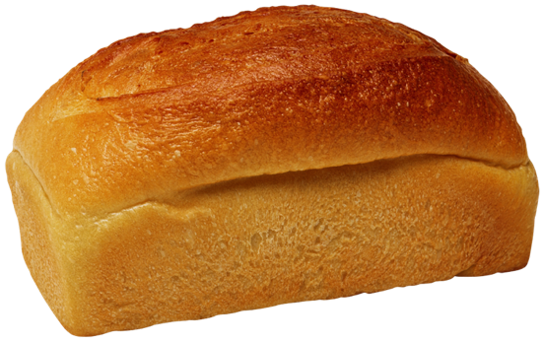
L
1

Slide 9

L
6

Slide 10
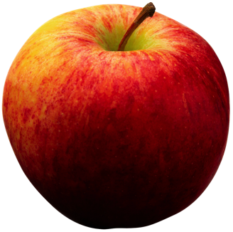
L
4

Slide 11
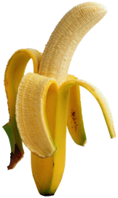
L
8

Slide 12
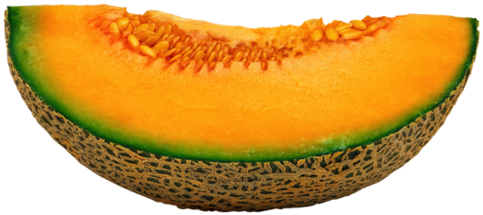
L
2

Slide 13
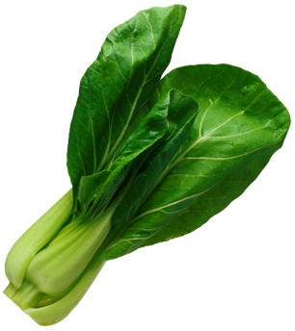
L
5

Slide 14
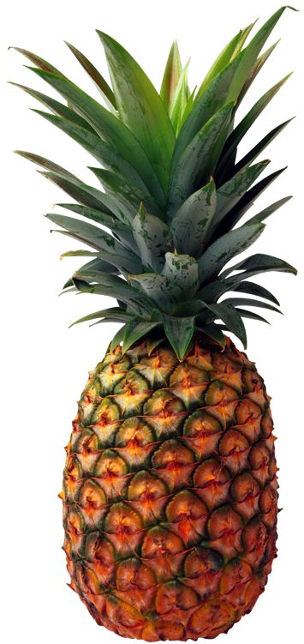
L
3

Slide 15

L
7

Slide 16
2
1
3
4
5
6
8
7

Slide 17
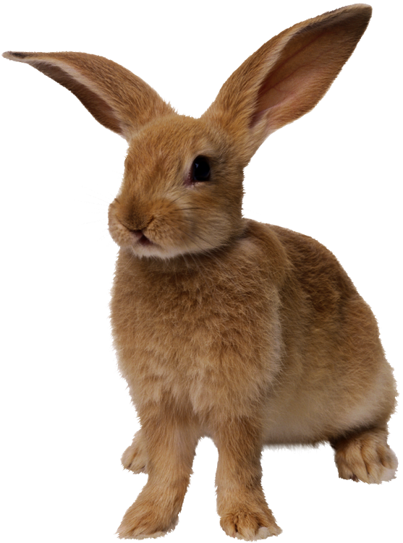
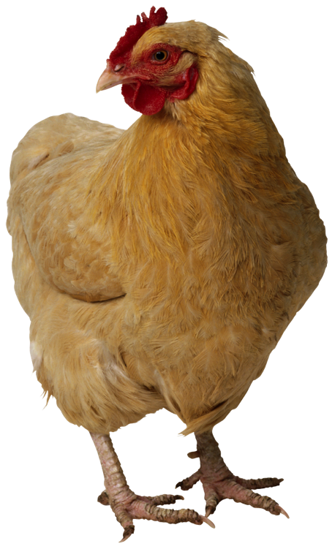
Ile jest zwierząt na ilustracji?

Slide 18
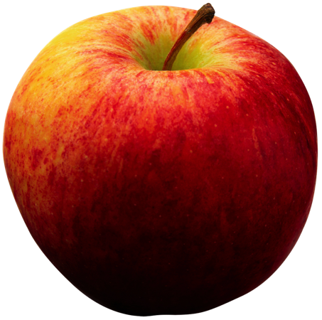
Ile jabłek jest na ilustracji?

Slide 19
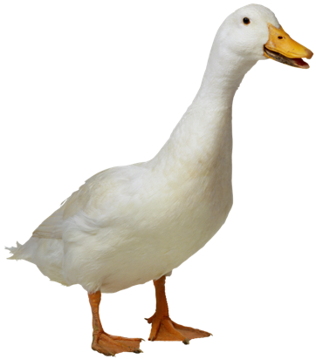
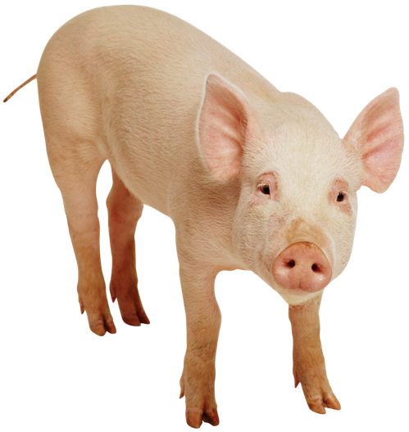
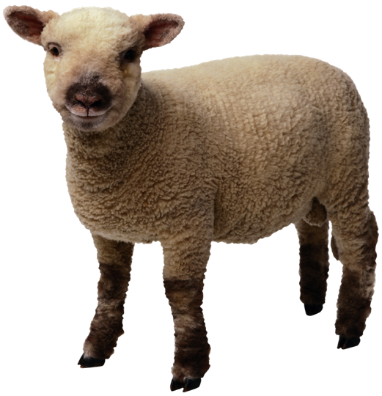
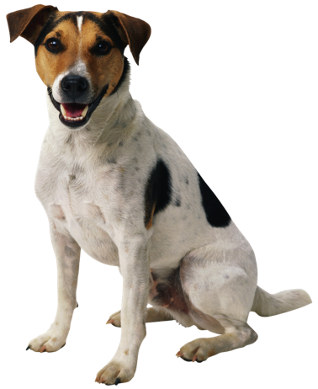
Ile jest zwierząt na ilustracji?

Slide 20
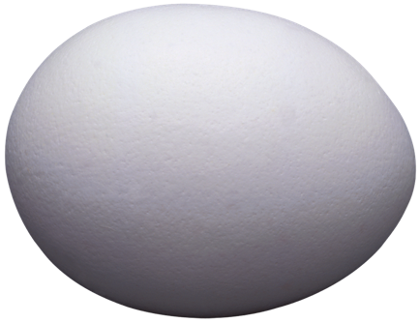
Ile jajek jest na ilustracji?

Slide 21
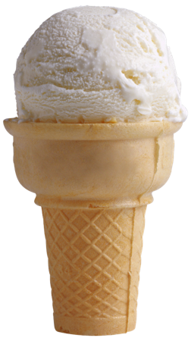
Ile lodów jest na ilustracji?

